Slide 1
Инструкция по регистрации электронного дневника в электронной системе «Барс»

Slide 2
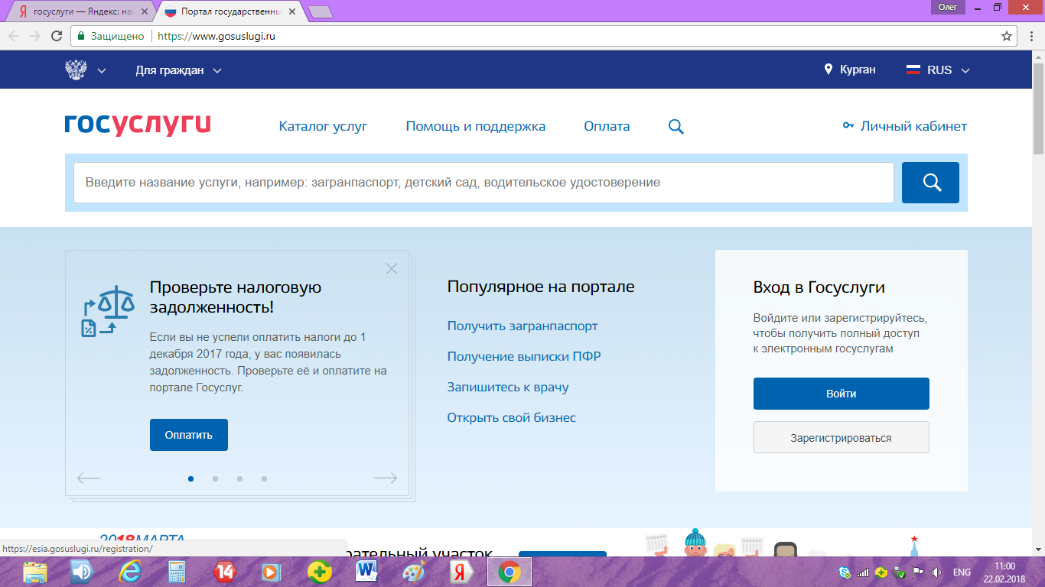
1 Действие-Регистрация на портале Госуслуг

Slide 3
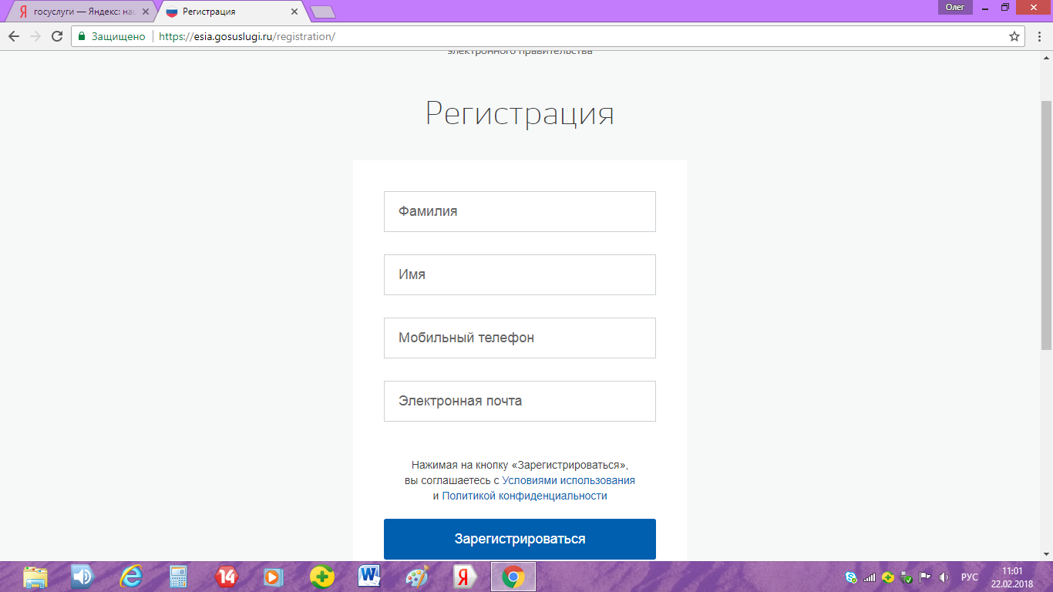

Slide 4
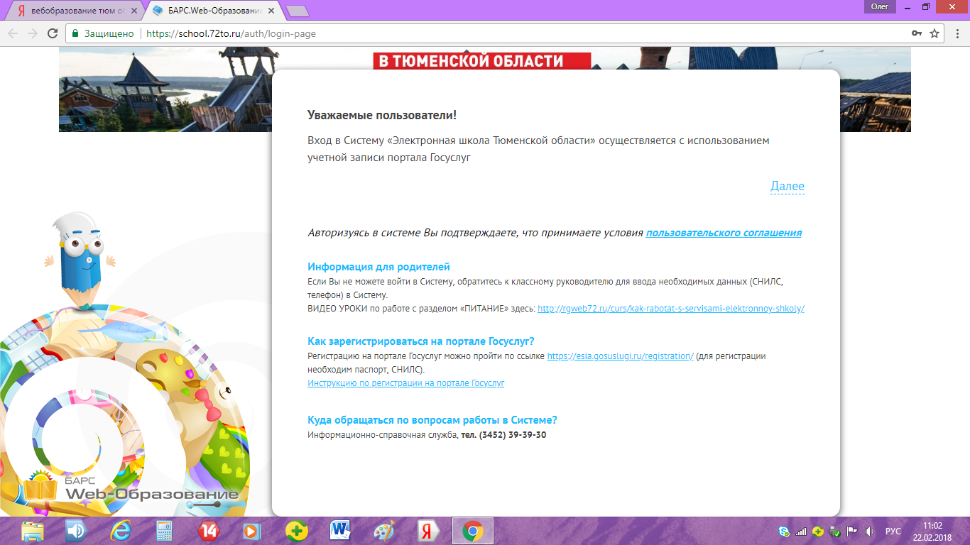
2 Действие-Заходим на портал Электронная школа
Ссылка: https://school.72to.ru/auth/login-page

Slide 5
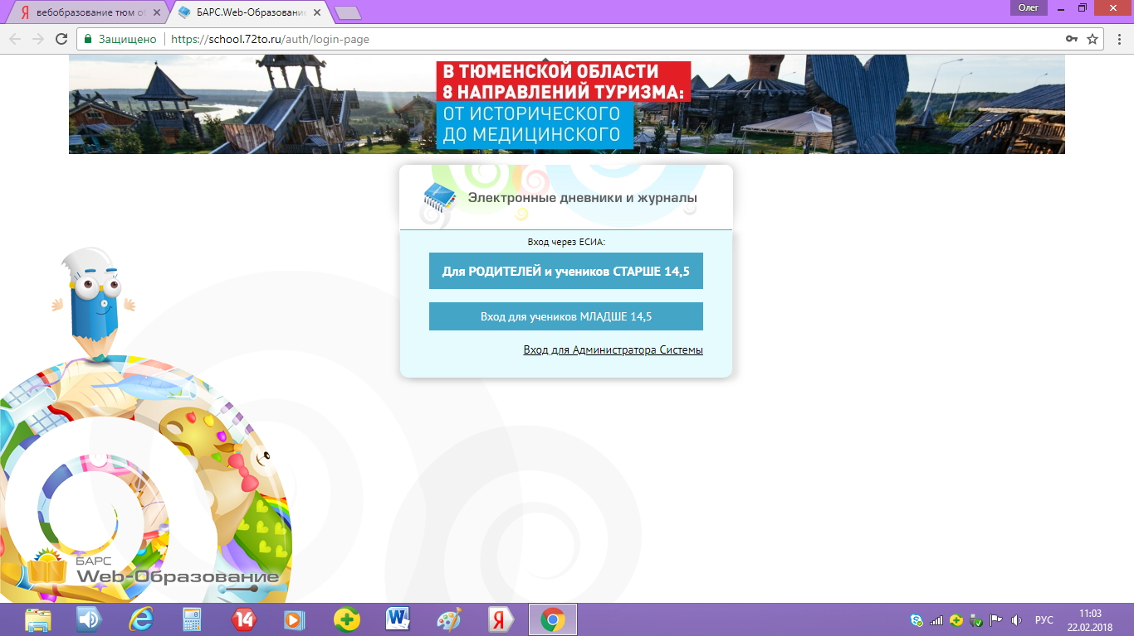
Нажимаем- Далее
Выбираем первую позицию-Для родителей и учеников старше 14,5 лет

Slide 6
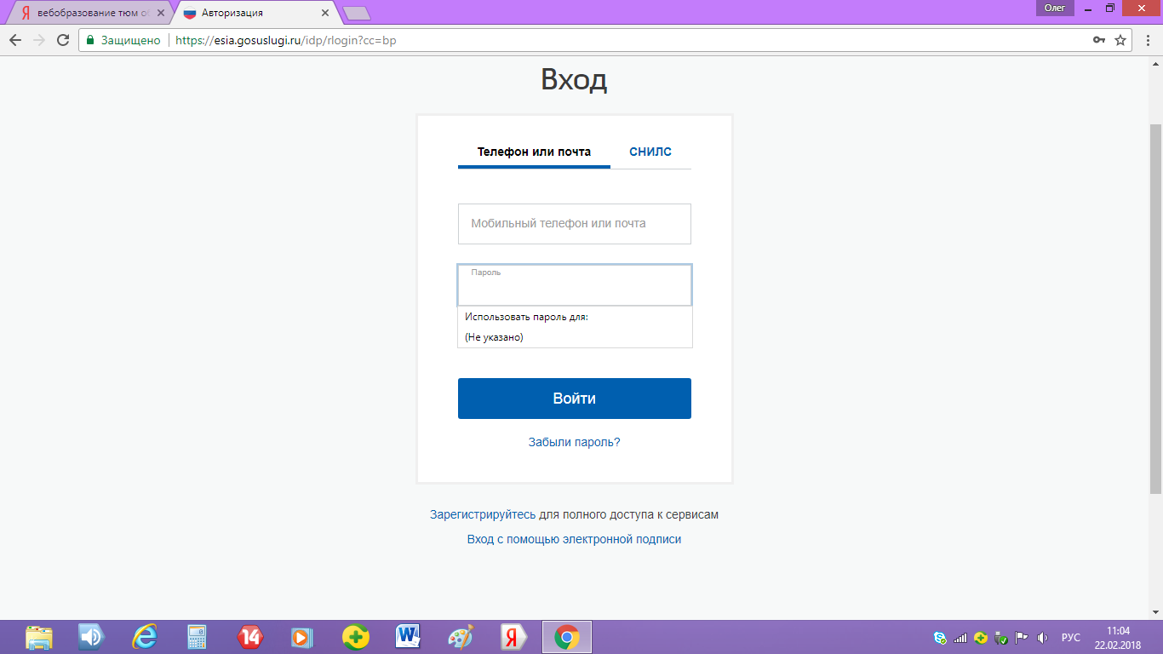
Для входа в систему можем использовать телефон, электронную почту или лучше и надёжней всего СНИЛС
Важно: Для входа в систему используем логин и пароль Госуслуг

Slide 7
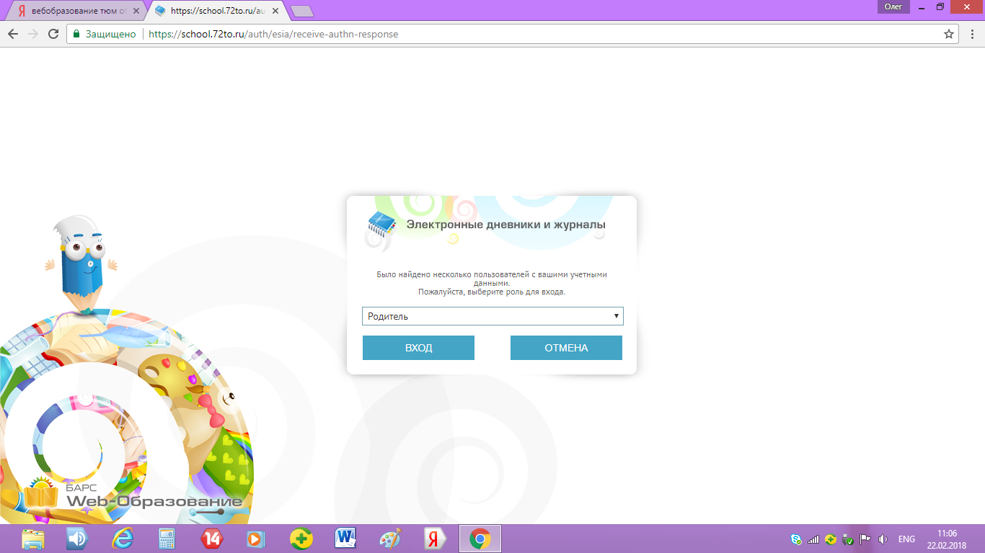
Выбирем позицию-Родитель и входим в Систему

Slide 8
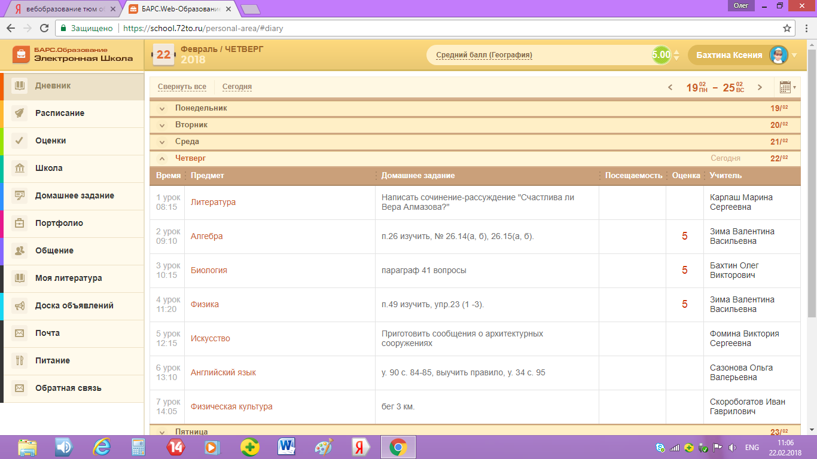

Slide 9
Работа с мобильным приложением «Образование
Помимо электронной школы на данное время существует мобильное приложение «Образование 72» АРК- файл для скачивания можно найти в Google Play.

Slide 10


Slide 11
Для использования «Образование 72» необходимо:
пройти процедуру регистрации в приложении — ввести номер своего мобильного телефона и получить пароль в смс-сообщении, либо воспользоваться номером телефона и паролем, который уже используется для входа в приложения «Медицина72», «ЖКХ 72»; и «Гос.услуги»

Slide 12
Удобный электронный дневник с оценками, расписанием, домашними заданиями и прочей полезной информацией позволяет родителям оперативно узнавать о том, как школьник справляется с учебным процессом и вовремя обратить внимание на снижение успеваемости или пропуски занятий.
При запуске приложения на мобильном устройстве ребенка дополнительно появится возможность отслеживать его местоположение.

Slide 14
Открытие меню Оценки, Дневник, Питание отобразит информацию по конкретному разделу выбранного ребёнка.
И самое важное.., в данном приложении вам вскоре предстоит оплачивать питание своих детей. Поэтому приложение необходимо каждому родителю.

